Slide 1

Внутришкольная модель формирования функциональной грамотности обучающихся
МБОУ « Чапаевская СШ» Советского района
Республики Крым

Slide 2
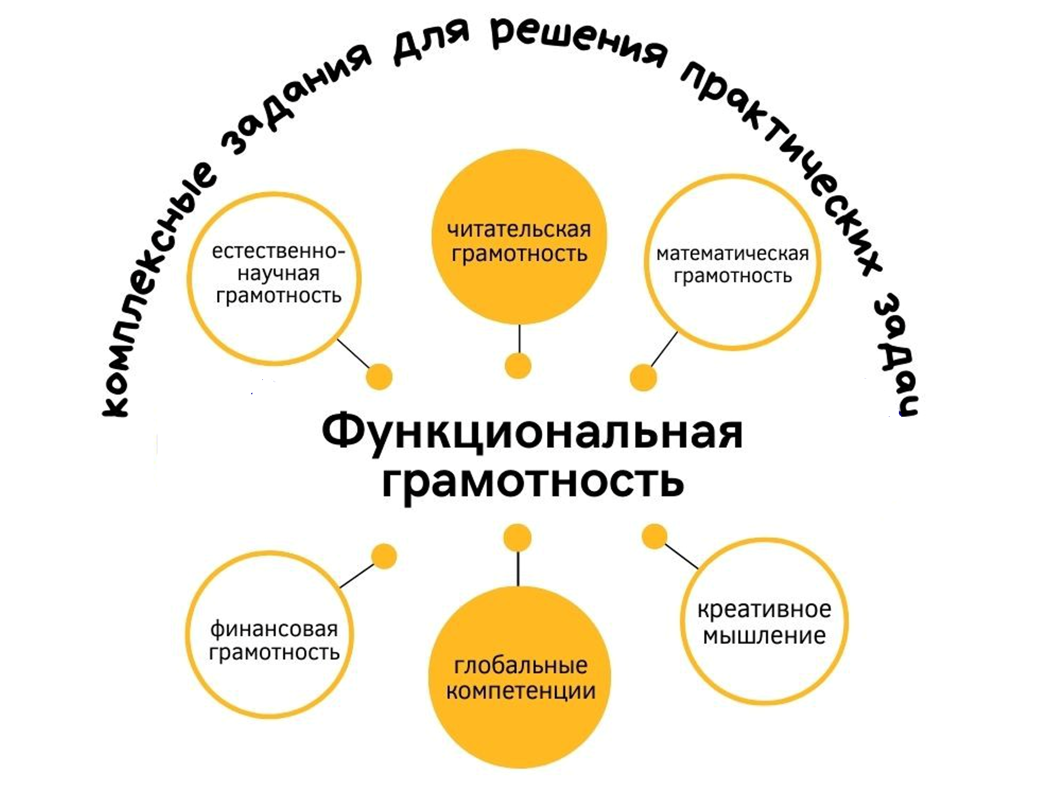
.

Slide 3
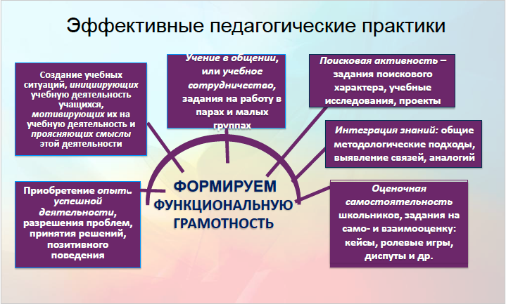

Slide 4
Ведение курса
« Функциональная грамотность»
Класс | 1 | 2 | 3 | 4
Курс «Функциональная грамотность | 1 | 1 | 1 | 1
Класс | 5-А, 5-Б | 6-7 | 8
Курс «Функциональная грамотность | 0,25 | 0,25 | 0,25

Slide 5
Методические группы по формированию функциональной грамотностью
Читательская грамотность и креативное мышление | Математическая грамотность и финансовая грамотность | Естественно- научная грамотность и глобальные компетенции
Тараненко Т.А. Курбанова В.А. Божко Л.А Белялова Э.О | Смирнова А.А. Муслидин М.Р. Лобащук Л.П. Подолян Л.И. Пашаева Э.И. | Думкивич О.А. Охрименко В.И. Аблогина Е.В.

